Slide 1
Material de apoyo Guía 2 Religión 6° Básico
O.A: Comprender las distintas respuestas que se dan a las preguntas fundamentales sobre el sentido de la vida.

Slide 2
Algunas preguntas que nos planteamos por el sentido de la vida:
ESTAS PUEDEN SER DE DISTINTOS TIPOS LAS MÁS COMUNES SON, ENTRE OTRAS:

Slide 6
Diversas formas de situarse en la vida
1.- Hay quienes piensan que es inútil buscar un sentido a la vida, porque no lo tiene o porque es imposible saberlo.

Slide 7
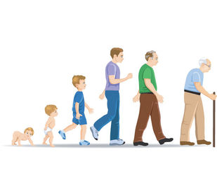
2.- Otros dicen que la vida es pura biología: el ser humano nace, crece, se reproduce y muere. Y se acabó, no hay más.

Slide 8
3.- Otros entienden que es un problema de la ciencia y que algún día, cuando se logre el conocimiento, suficiente, se resolverá.

Slide 9
4.- Muchos consideran que la vida es un misterio y que es preciso abrirnos a él, aceptarlo y actuar en consecuencia.

Slide 10
En Resumen:
Buscar la respuesta a las preguntas fundamentales sobre el sentido de la vida es una tarea de cada uno. Algunas personas nos pueden orientar. La religión también nos da algunas pistas. Pero es una tarea que debemos tomarla con responsabilidad y respeto para tomarnos la vida en serio. Y no es bueno hacerla a la ligera.

